Slide 1
Web Services
REST

Slide 2
RESTful Web Service
REST significa Representation State Transfer.
Los servicios Web que se apegan al estándar REST también son llamados RESTful webservices
Permite obtener y manipular representaciones en texto de recursos Web.
Los servicios REST trabajan con objetos en HTML, XML, JSON generalmente.
JAX-RS: JAX-RS significa Java API for RESTful Web Services. JAX-RS es una API de Java para crear servicios web tipo REST. JAX-RS utiliza anotaciones (annotations) para simplificar el desarrollo y despliegue de los servicios web.

Slide 3
RESTful Web Service
Los servicios RESTful utilizan métodos estandar de HTTP como GET, POST, PUT, DELETE… para manipular los recursos identificados en una URI. Generalemente utilizan TEXTO, HTML, XML o JSON para intercambiar datos entre los servidores y los clients.
Los servcios RESTful se utilizan comunmente para desarrollar APIs para las aplicaciones web debido a su simplicidad, bajo peso(lightweight), desempeño, fiabilidad y escalabilidad.

Slide 4
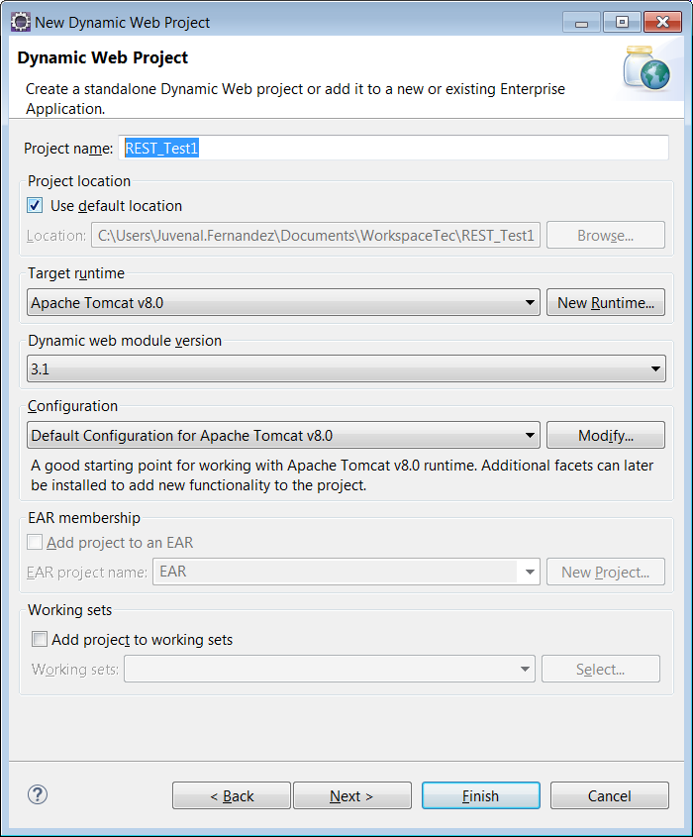
RESTful Web Service Example
Para nuestro ejemplo vamos a crear un servicio web con un simple texto de Hola Mundo. Por lo tanto lo primero es crear un Proyecto Web Dinámico llamado REST_Test1.
Posteriormente hay que agregar los jars para utilizar JAX-RS y Jersey.

Slide 5
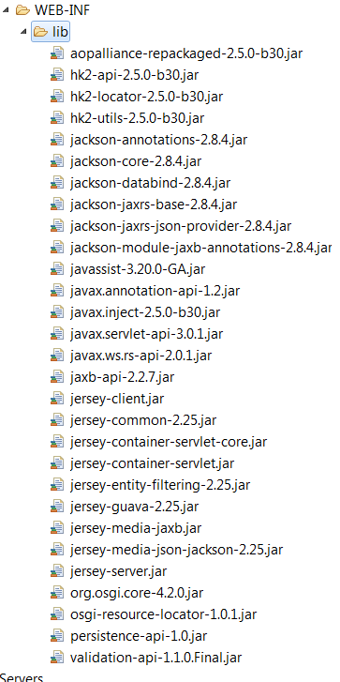
RESTful Web Service Example
Posteriormente hay que agregar los jars para utilizar JAX-RS y Jersey.
Jersey es una librería de Java de tipo open-source que implementa la especificación JAX-RS.

Slide 6
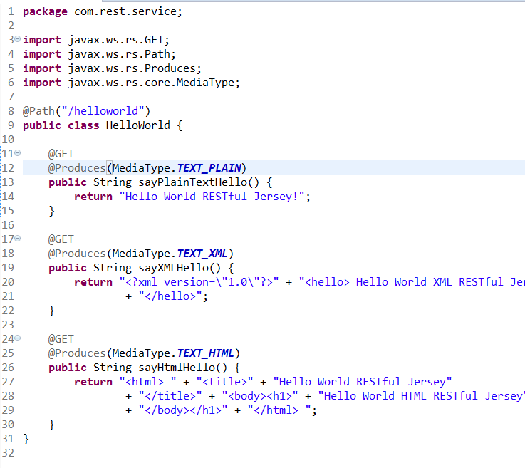
RESTful Web Service Example
El próxmo paso es crear la clase de servicio, por lo tanto hay que crear una nueva clase llamada HelloWorld en el paquete com.rest.service.
La clase tiene la anotación @Path que es la que le indica la ruta donde se va buscar este servicio.
Tiene tres métodos que se invocan con HTTP GET y que dependiendo del mecanismo de llamada regresan texto plano, XML o HTML

Slide 7
RESTful Web Service Example
Vamos a agregar modificar el web.xml para apuntarlo a nuestro recurso y que el servidor identifique el servicio a levantar.
Aquí le estamos indicando que levante el ServletContainer de Jersey y que cualquier llamado que incluya /rest/* en nuestra URL lo direccione a este Servlet para ser atendido.
<servlet>
<servlet-name>RESTful Jersey Service</servlet-name>
<servlet-class>org.glassfish.jersey.servlet.ServletContainer</servlet-class>
<init-param>
<param-name>jersey.config.server.provider.packages</param-name>
<param-value>com.rest.service</param-value>
</init-param>
<load-on-startup>1</load-on-startup>
</servlet>
<servlet-mapping>
<servlet-name>RESTful Jersey Service</servlet-name>
<url-pattern>/rest/*</url-pattern>
</servlet-mapping>

Slide 8
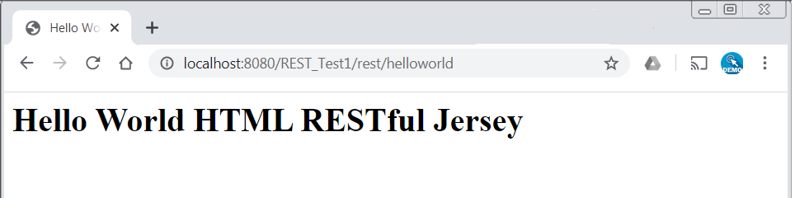
RESTful Web Service Example
Guarde los cambios y ejecute el Proyecto en el servidor Tomcat.
El servicio web puede ser invocaado desde un navegador con la URL siguiente:
http://localhost:8080/REST_Test1/rest/helloworld

Slide 9
RESTful Web Service Example
Vamos a crear un cliente para los servicios web que acabamos de crear.
Jersey proporciona una libreria para crear clients RESTful y utilizandola podemos consumir el servicio que acabamos de crear.
Para ello es necesario crear la clase RESTfulClient en el paquete com.rest.client

Slide 10
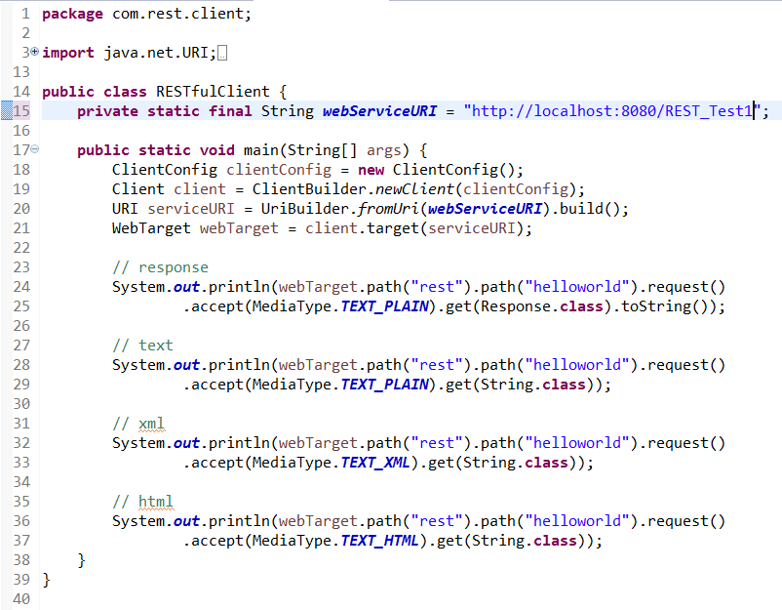
RESTful Web Service Example
La clase RESTfulClient tiene la variable wbeServiceURI que indica la ubicación del servicio a crear.
Utiliza la clase ClientConfig para crear un nuevo Client y el Client lo apunta a la URI.
Para realizar el llamado utiliza la clase WebTarget y le agregar el path /rest y el path /helloworld y así puede encontrar el servicio publicado.
Finalmente ejecuta el llamado para obtener primero el objeto Response, posteriormente el texto plano de la llamada, luego el XML y finalmente el HTML de la llamada.

Slide 11

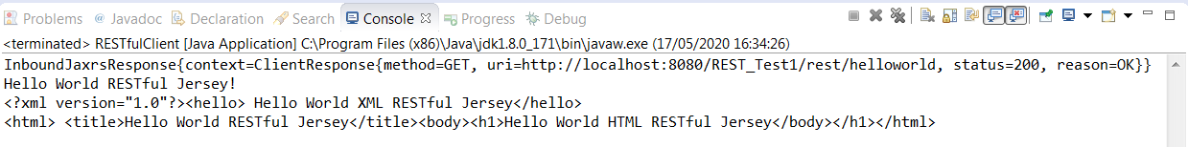
RESTful Web Service Example
Para ejecutar el cliente, es necesario tener activo el servidor y ejecutar la clase como una Aplicación Java.
Si todo es correcto, en la consola debe de verse el resultado siguiente:

Slide 12
RESTful Web Service Example
DIFERENCIAS VS SOAP WebServices.
CONCLUSIONES DE LA PRIMERA PARTE.

Slide 13
RESTful Web Service Example
Subir el laboratorio 15 a Schoology.

